Slide 1

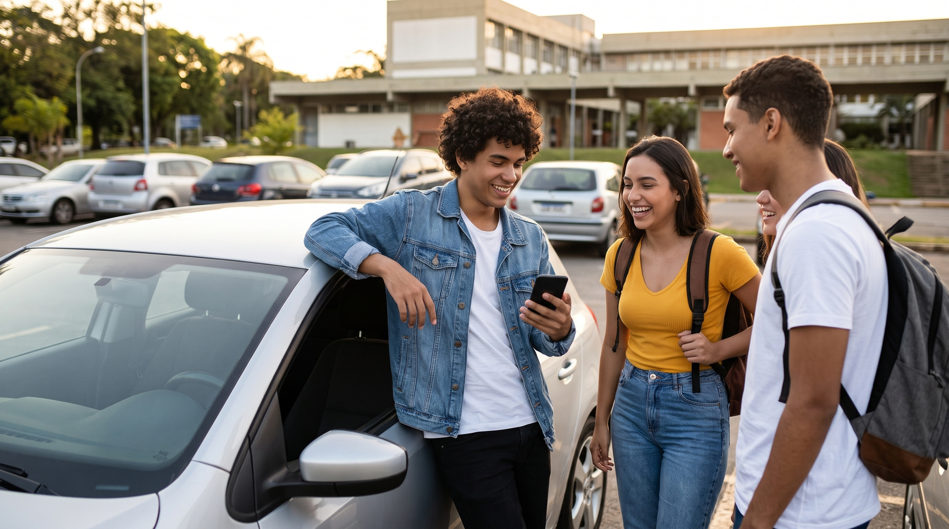
APRESENTAÇÃO
01
COLA ÁI
CARONAS ENTRE COLEGAS DA FATEC ARAÇATUBA.
  GUILHERME ALMEIDA
  ÍCARO CARVALHO
  ADRIAN FELIPE
  MURILO LIMA
  MARCIO WATANABE
  MATHEUS LEMOS
CONECTANDO ALUNOS, DIVIDINDO CUSTOS E FACILITANDO O SEU TRAJETO
2026
ANO
FUNDADORES

Slide 2
02
APRESENTAÇÃO
02
APRESENTAÇÃO
O DESLOCAMENTO DIÁRIO É O MAIOR DESAFIO DO ALUNO DA FATEC
40%
10H+
ZERO
DO ORÇAMENTO MENSAL DO ALUNO GASTO APENAS COM TRANSPORTE
POR SEMANA PERDIDAS EM ESPERAS E TRAJETOS DE ÔNIBUS
CONFORTO E SEGURANÇA NOS DESLOCAMENTOS

Slide 3




03
APRESENTAÇÃO
03
APRESENTAÇÃO
A FORMA MAIS INTELIGENTE DE IR E VOLTAR DA FACULDADE
ACESSO SEGURO
ACHE SUA CARONA
DIVISÃO DE CUSTOS
DIRETO NO WHATSAPP
CADASTRE-SE E VALIDE SEU ACESSO COM O E-MAIL INSTITUCIONAL DA FATEC.
ENCONTRE ROTAS, HORÁRIOS E COLEGAS QUE FAZEM O MESMO CAMINHO QUE VOCÊ.
CALCULE E DIVIDA O VALOR DO COMBUSTÍVEL DIRETAMENTE PELO APLICATIVO.
COMBINE OS DETALHES, HORÁRIOS E PONTOS DE ENCONTRO DIRETAMENTE PELO WHATSAPP.

Slide 4
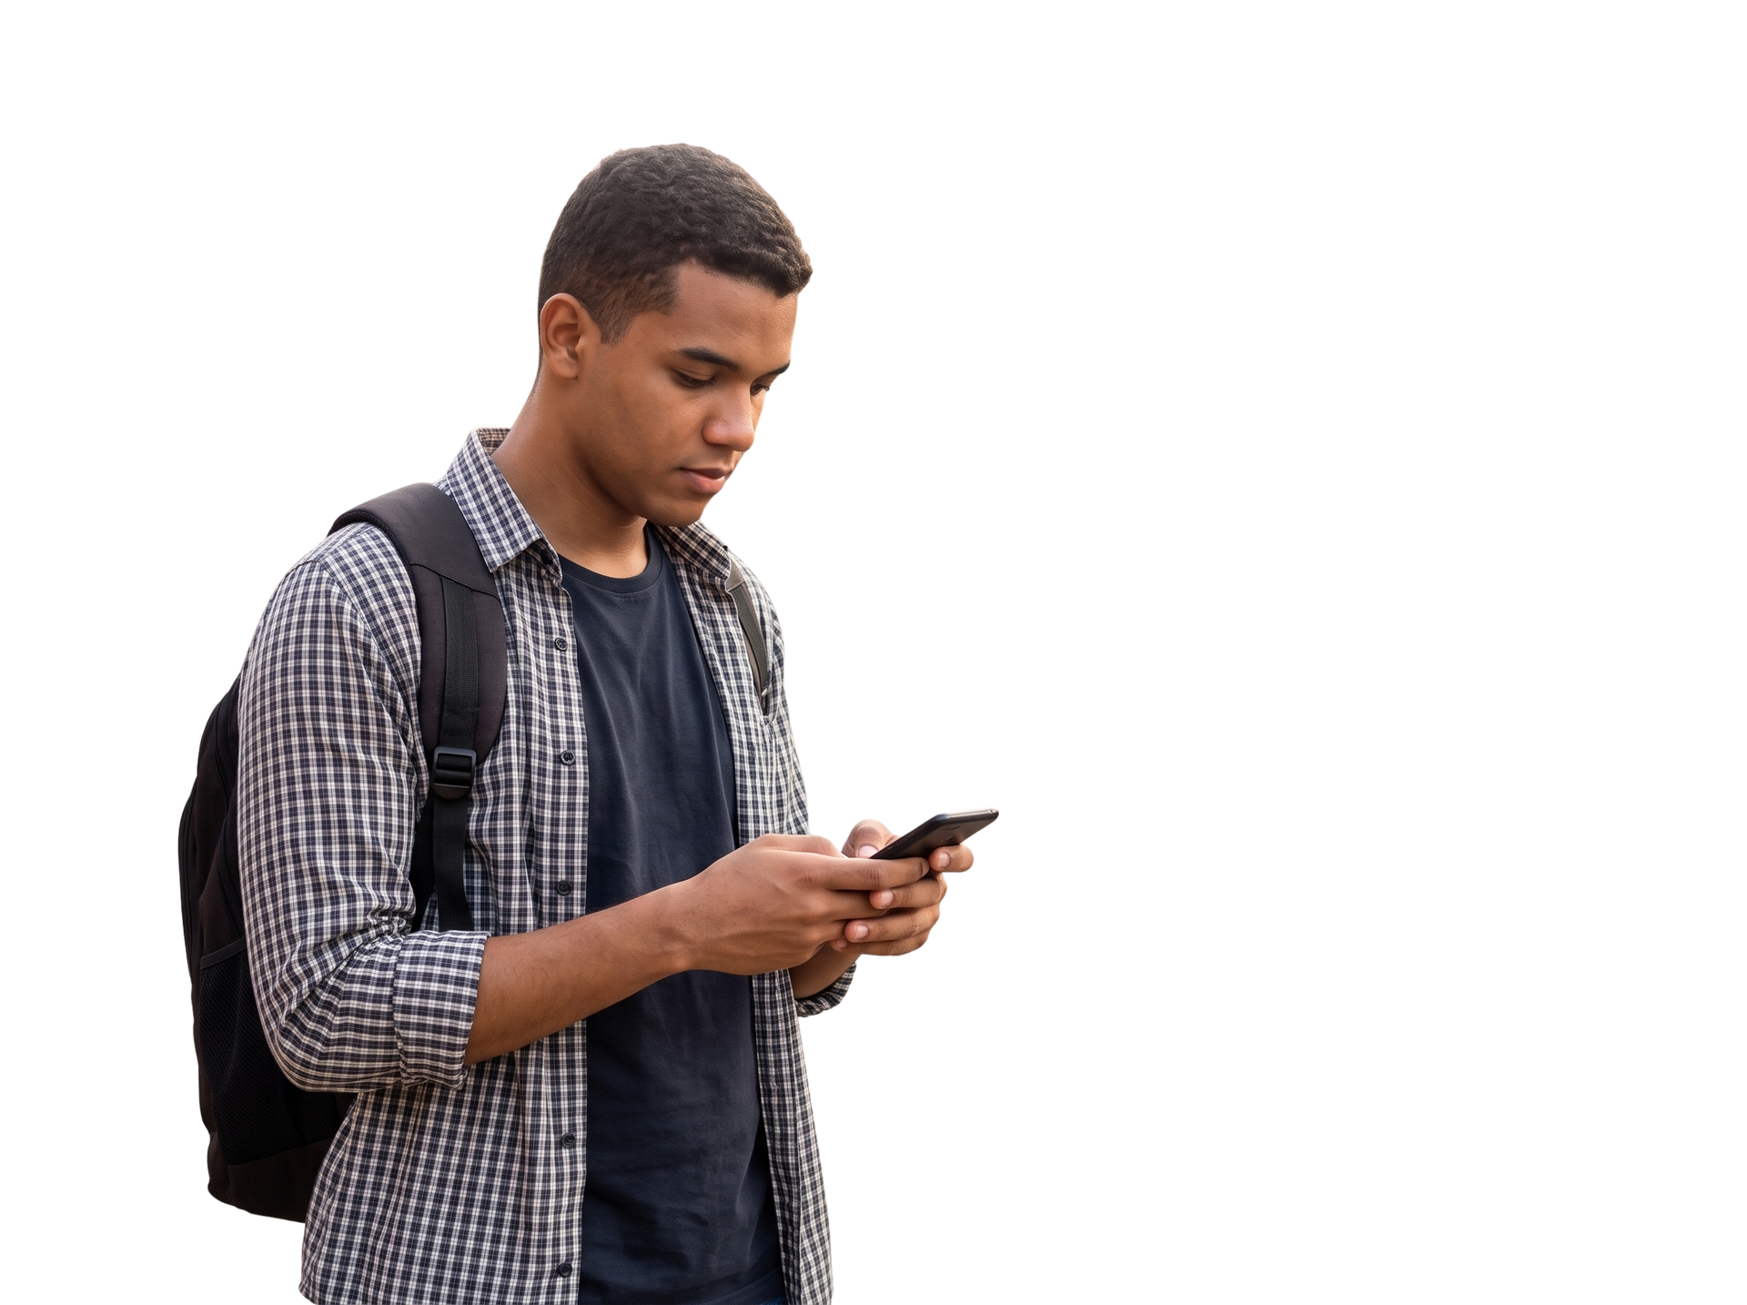
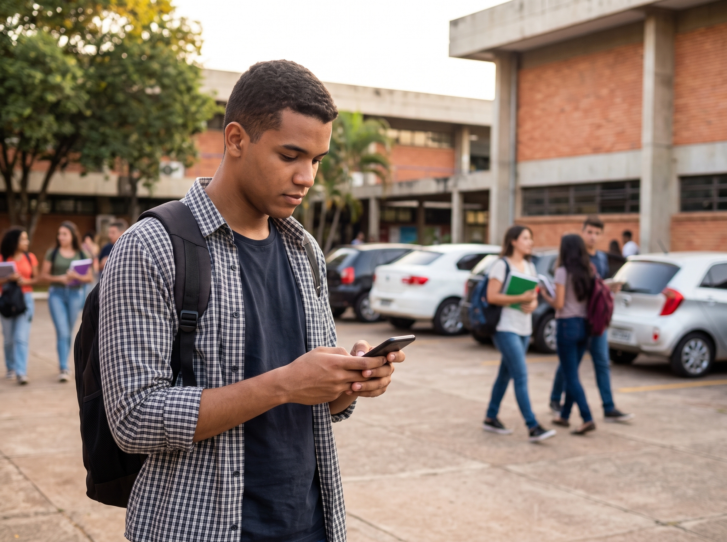
APRESENTAÇÃO
04
APRESENTAÇÃO
COMO O COLA AÍ FUNCIONA
1. CADASTRE-SE"
2. ENCONTRE"
3. COMBINE"
SUA CARONA EM POUCOS CLIQUES E SEM COMPLICAÇÃO

Slide 5
05
03
APRESENTAÇÃO
05
APRESENTAÇÃO
APRESENTAÇÃO
DEMONSTRAÇÃO
TAM
SAM
SOM
320 MIL+
13 MIL+
440+
ALUNOS MATRICULADOS EM TODAS AS FATECS DO ESTADO
ESTUDANTES UNIVERSITÁRIOS EM ARAÇATUBA E REGIÃO
ALUNOS MATRICULADOS NA FATEC ARAÇATUBA
FONTE: CENTRO PAULA SOUZA E ESTIMATIVAS LOCAIS

Slide 6
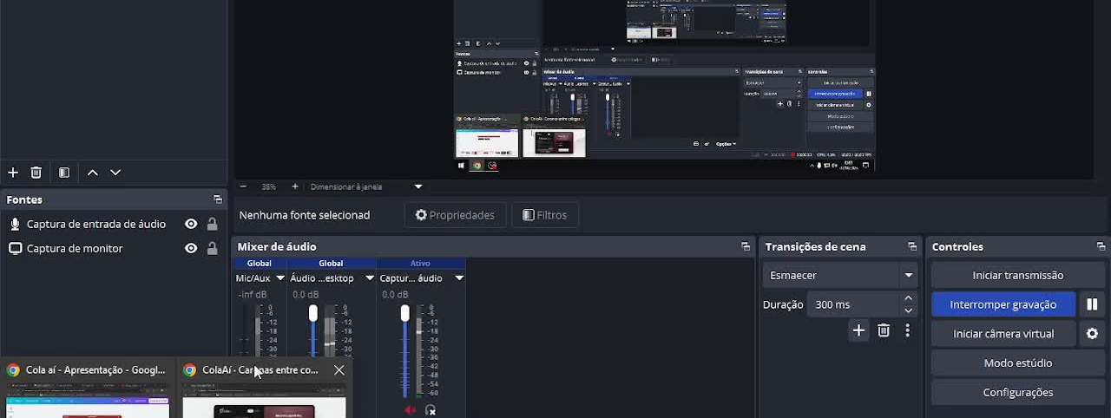
03
APRESENTAÇÃO
06
APRESENTAÇÃO
DEMONSTRAÇÃO

Slide 7


03
APRESENTAÇÃO
07
APRESENTAÇÃO
NOSSOS DIFERENCIAIS
COLA AÍ
UBER / 99
ÔNIBUS
SEGURANÇA (VALIDAÇÃO)
CUSTO ACESSÍVEL
CONFORTO E RAPIDEZ
FOCO NA COMUNIDADE UNIVERSITÁRIA

Slide 8

03
APRESENTAÇÃO
09
APRESENTAÇÃO
PROJEÇÃO DE CRESCIMENTO
140+
75
DOMÍNIO DO CAMPUS
PÚBLICO INICIAL
ALUNOS FREQUENTES
FATEC ARAÇATUBA
20
CRESCIMENTO
UTILIZADORES INICIAIS
ORGÂNICO NO CAMPUS

Slide 9

03
APRESENTAÇÃO
09
APRESENTAÇÃO
ALUNOS :
OBRIGADO!!
  GUILHERME ARAÚJO DE ALMEIDA
  ICARO CARVALHO FILGUEIRAS
  MATHEUS LEMOS DOMINGOS
  MÁRCIO WATANABE HIDEKI
  MURILO LIMA MARTINS
  ADRIAN FELLIPE PEREIRA DOS SANTOS

